Slide 1





MGM603
Managing People and Organizations
Prepared by Dr. Salahaldin Abuabdou
Lecture 2
The Changing Environment of Organizations

Slide 2


CHAPTER 2
The Changing Environment of Organizations
Outcomes of the chapter:
Describe the nature of diversity.
Describe different types of diversity and barriers to inclusion that exist workforce.
Discuss the emergence of globalization and cross-cultural differences and similarities.
Discuss the changing nature of technology and its impact on business.
Discuss emerging perspectives on ethics and corporate governance.
Discuss the key issues in new employment relationships.
Notes:
وصف طبيعة التنوع.
وصف أنواع مختلفة من التنوع والحواجز التي تحول دون الإدماج التي توجد القوى العاملة.
مناقشة ظهور العولمة والاختلافات وأوجه التشابه بين الثقافات.
مناقشة الطبيعة المتغيرة للتكنولوجيا وتأثيرها على الأعمال التجارية.
مناقشة وجهات النظر الناشئة حول الأخلاق وحوكمة الشركات.
مناقشة القضايا الرئيسية في علاقات العمل الجديدة.

Slide 3
CHAPTER 2
The Changing Environment of Organizations
Chapter 1 Summery of Organizational Behavior :
Organizational behavior is the study of human behavior in organizational settings, the interface between human behavior and the organization, and the organization itself. A manager’s job can be characterized in terms of four functions. These basic managerial functions are planning, organizing, leading, and controlling. Planning is the process of determining the organizations’ desired future position and deciding how best to get there. Organizing is the process of designing jobs, grouping jobs into manageable units, and establishing patterns of authority among jobs and groups of jobs. Leading is the process of motivating members of the organization to work together toward the organization’s goals. Controlling is the process of monitoring and correcting the actions of the organization and its people to keep them headed toward their goals.

Slide 4
CHAPTER 2
The Changing Environment of Organizations
Chapter 1 Summery of Organizational Behavior :
Technical Skills necessary to accomplish specific tasks within the organizations. Interpersonal skills: Ability to effectively communicate with, understand, and motivate individuals and groups. Conceptual skills: Ability to think in abstract Diagnostic skills: Ability to understand cause-and-effect relationships and to recognize the optimal solutions to the problem. Human Resources Management (HRM): The set of organizational activities directed at attracting, developing, and maintaining an active workforce. There are three primary business strategies. (Cost leadership, differentiation, and Focus Strategies) Managing for Effectiveness: Managers’ goals, Individual behaviors, Organizational citizenship, Dysfunctional behaviors, Quality of information, and The scientific method.

Slide 5
CHAPTER 2
The Changing Environment of Organizations
Real-World Challenge:
Global Diversity at Coca-Cola (case study)
Coca-Cola Company is a global business that operates in a multicultural world both in the workplace and in the marketplace. With over 100,300 global employees, and around a third of them outside of the United States.
The company recognizes that its ability to thrive in a multicultural world is both critical to its financial performance and consistent with its values.
Accordingly, diversity is recognized by Coca-Cola as an important component of their vision for the company in 2020.
Notes:
شركة كوكا كولا هي شركة عالمية تعمل في عالم متعدد الثقافات سواء في مكان العمل أو في السوق. مع أكثر من 100،300 موظف عالمي، وحوالي ثلثهم خارج الولايات المتحدة. تدرك الشركة أن قدرتها على الازدهار في عالم متعدد الثقافات أمر بالغ الأهمية لأدائها المالي ويتسق مع قيمها. وبناء على ذلك، تعترف كوكا كولا بالتنوع كعنصر مهم في رؤيتها للشركة في عام 2020

Slide 6
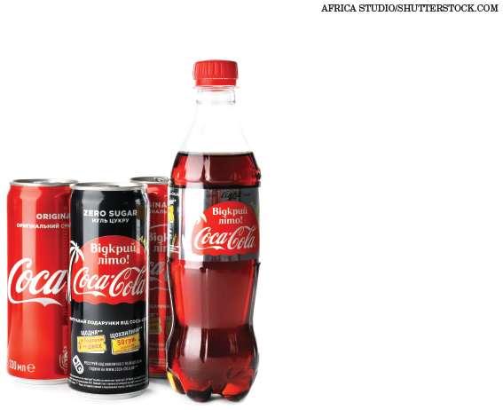
CHAPTER 2
The Changing Environment of Organizations
Real-World Challenge:
Global Diversity at Coca-Cola (case study)
As Coca-Cola’s Chairman Muhtar Kent said, “The real power of diversity is the incredible synergies that result when different people and cultures come together united behind a common goal of winning and creating shared value. Extraordinary things truly happen”.
Imagine that the company’s leaders ask you for advice on how to build a diverse and inclusive workforce that allows it to leverage the potential of its diverse employees to enhance the company’s performance. After reading this chapter, what would you tell them?
Notes:
وكما قال مختار كينت، رئيس مجلس إدارة كوكا كولا، "إن القوة الحقيقية للتنوع هي التآزر المذهل الذي ينتج عندما يجتمع مختلف الناس والثقافات معا خلف هدف مشترك هو الفوز وخلق قيمة مشتركة. أشياء غير عادية تحدث حقا". تخيل أن قادة الشركة يطلبون منك المشورة حول كيفية بناء قوة عاملة متنوعة وشاملة تسمح لها بالاستفادة من إمكانات موظفيها المتنوعين لتعزيز أداء الشركة. بعد قراءة هذا الفصل، ماذا ستخبرهم؟

Slide 7
CHAPTER 2
The Changing Environment of Organizations
Introduction:
The environment of all organizations is changing at an unprecedented rate.
In some industries, such as consumer electronics, popular entertainment, and information technology, the speed and magnitude of change are truly breathtaking.
YouTube, for instance, uploads over 400 hours of new video footage every hour. And it’s only been during the last decade or two that smartphone technologies, Facebook, and other forms of social networking have become commonplace.
Hence, to truly understand the behavior of people in organizational settings, it is necessary to understand the changing environment of business.
Notes:
تتغير بيئة جميع المنظمات بمعدل غير مسبوق.
في بعض الصناعات، مثل الإلكترونيات الاستهلاكية، والترفيه الشعبي، وتكنولوجيا المعلومات، فإن سرعة التغيير وحجمه مذهلان حقا.
على سبيل المثال، يقوم YouTube بتحميل أكثر من 400 ساعة من لقطات الفيديو الجديدة كل ساعة. ولم تصبح تقنيات الهواتف الذكية وفيسبوك وغيرها من أشكال الشبكات الاجتماعية أمرا شائعا إلا خلال العقد أو العقدين الماضيين.
وبالتالي ، لفهم سلوك الناس في البيئات التنظيمية ، من الضروري فهم البيئة المتغيرة للأعمال.

Slide 8
CHAPTER 2
The Changing Environment of Organizations
Introduction:
There are at least five of the central environmental forces for change faced by today’s managers: diversity, globalization, technology, ethics and corporate governance, and new employment relationships. An understanding of these forces will then set the stage for our in-depth discussion of contemporary organizational behavior.
Notes:
هناك ما لا يقل عن خمسة من القوى البيئية المركزية للتغيير التي يواجهها المديرون اليوم: التنوع، والعولمة، والتكنولوجيا، والأخلاق، وحوكمة الشركات، وعلاقات العمل الجديدة. ومن ثم فإن فهم هذه القوى سيمهد الطريق لمناقشتنا المتعمقة للسلوك التنظيمي المعاصر.

Slide 9
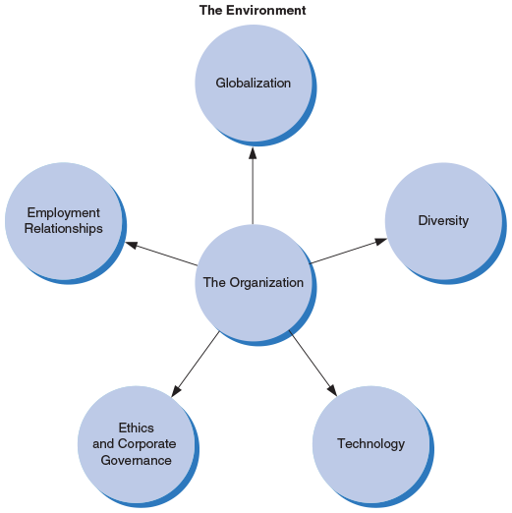
CHAPTER 2
The Changing Environment of Organizations
Figure 2.1
The changing environment of business presents both opportunities and challenges for manages today.
Five important environmental forces are globalization, diversity, technology, ethics and corporate governance, and new employment relationships.
Notes:
البيئة المتغيرة للأعمال التجارية تقدم فرصا وتغييرات لإدارة اليوم. وهناك خمس قوى بيئية هامة هي العولمة والتنوع والتكنولوجيا والأخلاق وإدارة الشركات، وعلاقات العمل الجديدة.

Slide 10

CHAPTER 2
The Changing Environment of Organizations
Diversity and business:
Diversity : Types of Diversity: | Refers to variety of observable and unobservable similarities and differences among people. 1- Surface-level: Refers to observable differences in people, including race, age, Ethnicity, physical characteristics, and gender Surface-level diversity reflects characteristics that are observable and known about people as soon as you see them.
Consider, for instance, all of the surface-level examples of diversity illustrated in this business meeting. In addition, there are also many forms of deep-level diversity that cannot even be observed
Notes:
Microsoft® Translator
Microsoft® Translator
تنوع : يشير إلى مجموعة متنوعة من أوجه التشابه والاختلاف التي يمكن ملاحظتها والتي لا يمكن ملاحظتها بين الناس.
أنواع التنوع
1- مستوى السطح: يشير إلى الاختلافات الملحوظة في الناس، بما في ذلك العرق والعمر والعرق والخصائص الفيزيائية
والتنوع على مستوى سطح يعكس الخصائص التي يمكن ملاحظتها والمعروفة عن الناس بمجرد رؤيتهم.

Slide 11
CHAPTER 2
The Changing Environment of Organizations
Diversity and business
Types of Diversity: | 2- Deep-level: Refers to individual differences that cannot be seen directly, including goals, values, personalities decision making styles, knowledge, skills, abilities, and attitude. These “invisible” characteristics in others take more time to learn about, but can have stronger effects on group and organizational performance than surface-level characteristics. 3- Separation: Refers to differences in position or opinion among members reflecting disagreement or opposition – dissimilarity in attitude or value, for example, especially with regard to group goals or processes
Notes:
Microsoft® Translator
2- المستوى العميق: يشير إلى الاختلافات الفردية التي لا يمكن رؤيتها مباشرة، بما في ذلك الأهداف والقيم وأساليب صنع القرار الشخصية والمعرفة والمهارات والقدرات والموقف. هذه الخصائص "غير مرئية" في الآخرين يستغرق وقتا أطول لمعرفة المزيد عن, ولكن يمكن أن يكون لها آثار أقوى على الأداء الجماعي والتنظيمي من خصائص على مستوى سطح الأرض.
3- الفصل: يشير إلى الاختلافات في الموقف أو الرأي بين الأعضاء التي تعكس الخلاف أو المعارضة - الاختلاف في الموقف أو القيمة، على سبيل المثال، خاصة فيما يتعلق بأهداف أو عمليات المجموعة.

Slide 12
CHAPTER 2
The Changing Environment of Organizations
Diversity and business
Types of Diverse : | 4- Variety: Refers to difference in a certain type of category, including group members’ expertise, knowledge, or functional background. 5- Disparity: Differences in the concentrations of valuable social assets or resources-dissimilarities in rank, pay, decision-making authority, or status, for example.
Notes:
Microsoft® Translator
4- التنوع: يشير إلى الاختلاف في نوع معين من الفئة، بما في ذلك خبرة أعضاء المجموعة أو معرفتهم أو خلفيتهم الوظيفية.
5- التفاوت: الاختلافات في تركيزات الأصول الاجتماعية القيمة أو الفوارق في الموارد في الرتبة أو الأجر أو سلطة صنع القرار أو المركز، على سبيل المثال.

Slide 13


CHAPTER 2
The Changing Environment of Organizations
Diversity and business
The two people working in the left photo reflect several examples of surface-level diversity while the two individuals in the right photo would appear to be considerably less diverse. Of course, when we take into account deep-level diversity the two people in the left photo might be more similar than we think, and the two people in the right photo may be more different than we think.
Notes:
Microsoft® Translator
يعكس الشخصان العاملان في الصورة اليسرى عدة أمثلة على التنوع على مستوى السطح في حين يبدو أن الشخصين في الصورة اليمنى أقل تنوعا إلى حد كبير. بطبيعة الحال ، عندما نأخذ في الاعتبار التنوع على مستوى عميق شخصين في الصورة اليسرى قد تكون أكثر تشابها مما نعتقد ، واثنين من الناس في الصورة الصحيحة قد تكون أكثر اختلافا مما نعتقد.

Slide 14
CHAPTER 2
The Changing Environment of Organizations
Diversity and business
Table 2.1 Five Types of Diversity Surface-level Diversity: Observable difference in people including gender, race, age, ethnicity, and physical abilities. Deep-level diversity: individual differences that cannot be seen directly, including goals, values, personalities, decision making styles, knowledge, and attitudes. Separation: differences in position or opinion among group members reflecting disagreement or opposition, especially with regard to group goals or processes- dissimilarities in an attitude or value, for example (a type of deep-level diversity). Variety: differences in a certain type of category, including group members’ expertise, knowledge, or functional background ( a type of deep-level diversity). Disparity: differences in the concentration of valuable social assets or resources --- including dissimilarities in rank, pay, decision-making authority, or status (a type of deep-level diversity).

Slide 15
CHAPTER 2
The Changing Environment of Organizations
Diversity and business:
Trends of diversity: | The ethnic and cultural mix of the U.S. workforce is changing in fairly predictable ways, with general trends toward greater diversity. The Census Bureau projects that by 2020, the U.S. workforce will consist of 62.3 percent White non-Hispanics, 18.6 percent Hispanics, 12 percent Blacks, and 5.7 percent Asians. Longer-term U.S. demographic projections further highlight the increasingly diverse character of the United States. The population is projected to become older. By 2050, the total population is forecasted to grow from 282.1 million in 2000 to 419.9 million , a 49 present increase. Non-Hispanic Whites are expected to decrease. Proportion of Blacks, Asians, and Hispanics will increase. Talent Mangers are forecast to rise globally.
Notes:
Microsoft® Translator
يتغير المزيج العرقي والثقافي للقوى العاملة الأميركية بطرق يمكن التنبؤ بها إلى حد ما، مع اتجاهات عامة نحو المزيد من التنوع. ويتوقع مكتب الإحصاء أنه بحلول عام 2020، ستتألف القوى العاملة الأميركية من 62.3 في المائة من البيض غير اللاتينيين، و18.6 في المائة من أصل إسباني، و12 في المائة من السود، و5.7 في المائة من الآسيويين. وتسلط التوقعات الديموغرافية الأميركية على المدى الطويل الضوء على الطابع المتزايد التنوع للولايات المتحدة.
Microsoft® Translator
ومن المتوقع أن يصبح السكان أكبر سنا. وبحلول عام 2050، من المتوقع أن يرتفع مجموع السكان من 282.1 مليون نسمة في عام 2000 إلى 419.9 مليون نسمة، أي بزيادة قدرها 49 في الوقت الحاضر. ومن المتوقع أن ينخفض عدد البيض غير اللاتينيين. وسوف تزداد نسبة السود والآسيويين وذوي الأصول الإسبانية. ومن المتوقع أن يرتفع عدد المواهب على الصعيد العالمي.

Slide 16

CHAPTER 2
The Changing Environment of Organizations
Diversity and business:
Trends of diversity:
Effective diversity management plays a key role in attracting and retaining talent. By being as inclusive as possible organizations can attract, retain, and capitalize on the abilities of high-talent people, regardless of their age, gender, ethnicity, or religion.
Notes:
Microsoft® Translator
تلعب الإدارة الفعالة للتنوع دورا رئيسيا في جذب المواهب والاحتفاظ بها. من خلال كونها شاملة قدر الإمكان يمكن للمنظمات جذب قدرات ذوي المواهب العالية والاحتفاظ بها والاستفادة منها، بغض النظر عن أعمارهم أو جنسهم أو عرقهم أو دينهم.

Slide 17
CHAPTER 2
The Changing Environment of Organizations
Diversity and business:
Generational diversity: | Age diversity May a result in younger managers supervising older workers Reverse mentoring: pairing a junior employee with a senior employees to transfer technical / computer skills from the joiner to the senior one. Generations (by birth year) Seniors: 1922 – 1943 Baby boomers: 1943 – 1963 Generation X: 1964 – 1980 Generation Y/Millennials: 1980-2000 New generation of workers just beginning to enter the workforce, specifically, those born after 2000. Some experts are starting to refer to this group as Generation Z and others are using the term iGen. Older workers may have better job performance but need monitoring to adopt new technology.
Notes:
تنوع الأجيال:
Microsoft® Translator
التنوع العمري قد يؤدي إلى المديرين الأصغر سنا الإشراف على العمال الأكبر سنا عكس التوجيه: الاقتران موظف مبتدئ مع كبار الموظفين لنقل المهارات التقنية / الكمبيوتر من النجار إلى واحد كبار السن.
أجيال (حسب سنة الميلاد) كبار السن: 1922 - 1943 مواليد: 1943 - 1963 الجيل العاشر: 1964 - 1980 جيل Y/الألفية: 1980-2000 الجيل الجديد من العمال بدأت للتو لدخول القوى العاملة، وتحديدا، أولئك الذين ولدوا بعد عام 2000. بدأ بعض الخبراء في الإشارة إلى هذه المجموعة باسم الجيل Z ويستخدم آخرون مصطلح iGen. وقد يكون أداء العمال الأكبر سنا أفضل في العمل ولكنهم يحتاجون إلى رصد لاعتماد تكنولوجيا جديدة.

Slide 18
CHAPTER 2
The Changing Environment of Organizations
Diversity and business:
Generational diversity: | EX. Baby boomers’ interest in wellness is changing the fitness programs and wellness benefits many employers provide. Many Generation Xers are concerned about maintaining balance in their lives, increasing many companies’ interest in work–life balance programs. Generation Y members are more technologically savvy, the most diverse of any generation, and are considered to be the biggest workplace influence since the baby boomers.
Notes:
أدى اهتمام جيل طفرة المواليد بالعافية إلى تغيير برامج اللياقة البدنية وفوائد العافية التي يقدمها العديد من أصحاب العمل.يهتم العديد من جيل Xers بالحفاظ على التوازن في حياتهم ، مما يزيد من اهتمام العديد من الشركات ببرامج التوازن بين العمل والحياة.
أعضاء الجيل Y أكثر ذكاءً من الناحية التكنولوجية ، والأكثر تنوعًا من أي جيل ، ويعتبرون أكبر تأثير في مكان العمل منذ طفرة المواليد.

Slide 19
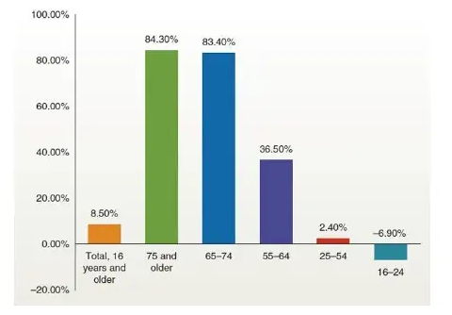
CHAPTER 2
The Changing Environment of Organizations
Figure 2.2
Example: The labor in the United States is getting older. For example, as shown here, between 2006 and 2016 the number of U.S. workers between the ages of the 65 and 74 grew by 83.4 precent. In contrast, the number of workers between the ages 25 and 54 grew only by 2.4 percent.

Slide 20
CHAPTER 2
The Changing Environment of Organizations
Diversity and business:
Diversity Issues for managers | As managers, diversity awareness will enable us to hire, retain, and engage the best talent, which will help to maximize the organization’s performance The business case for diversity Diversity also fosters greater creativity and innovation. Organizational performance increase when employees have appositive attitude toward diversity. Culturally diverse teams make better decisions over time than homogenous ones. Women in top management results in more innovation. Title VII and civil rights act of 1964 prohibits employment discrimination based on race, color, religion, sex, or national origin.
Notes:
بصفتنا مديرين ، سيمكننا الوعي بالتنوع من توظيف أفضل المواهب والاحتفاظ بها وإشراكها ، مما سيساعد على تعظيم أداء المؤسسة
دراسة الجدوى للتنوع
يعزز التنوع أيضًا قدرًا أكبر من الإبداع والابتكار.يزداد الأداء التنظيمي عندما يكون لدى الموظفين موقف إيجابي تجاه التنوع.تتخذ الفرق المتنوعة ثقافيًا قرارات أفضل بمرور الوقت من القرارات المتجانسة.تؤدي النساء في الإدارة العليا إلى مزيد من الابتكار.يحظر الباب السابع وقانون الحقوق المدنية لعام 1964 التمييز في التوظيف على أساس العرق أو اللون أو الدين أو الجنس أو الأصل القومي.

Slide 21
CHAPTER 2
The Changing Environment of Organizations
Diversity and business
Table 2.2 Barriers to Inclusion
The “like me” bias | People prefer to associate with others they perceive to be like themselves.
Stereotypes | A belief about an individual or a group based on the idea that everyone in a particular group will behave the same way or have the same characteristics.
Prejudice | Outright bigotry or intolerance for other groups.
Perceived threat of loss | If some employees perceive a direct threat to their own career opportunities, they may feel that they need to protect their own prospects by impeding diversity efforts.
Ethnocentrism | The belief that one’s own language, native country, and cultural rules and norms are superior to all others.
Unequal access to organizational networks | Women and minorities are often excluded from organizational networks, which can be important to job performance, mentoring opportunities, and being seen as a candidate for promotion.
Notes:
التحيز "مثلي"يفضل الناس الارتباط بالآخرين الذين يرون أنهم مثلهم.
الأفكار النمطية اعتقاد حول فرد أو مجموعة بناءً على فكرة أن كل فرد في مجموعة معينة سيتصرف بنفس الطريقة أو سيكون له نفس الخصائص.
الاجحاف التعصب الصريح أو عدم التسامح تجاه الجماعات الأخرى.
Microsoft® Translator
التهديد المتصور بالخسارة
إذا رأى بعض الموظفين تهديدًا مباشرًا لفرصهم الوظيفية الخاصة ، فقد يشعرون أنهم بحاجة إلى حماية آفاقهم من خلال إعاقة جهود التنوع.
التعصب العرقي الاعتقاد بأن لغته الخاصة ، وبلده الأم ، والقواعد والمعايير الثقافية أعلى من جميع القواعد والمعايير الأخرى.
Microsoft® Translator
عدم المساواة في الوصول إلى الشبكات التنظيمية
غالبًا ما يتم استبعاد النساء والأقليات من الشبكات التنظيمية ، والتي يمكن أن تكون مهمة للأداء الوظيفي وفرص التوجيه والنظر إليها على أنها مرشحة للترقية.

Slide 22
CHAPTER 2
The Changing Environment of Organizations
Diversity and business:
Managing diversity: | Top management support for diversity and for diversity initiatives. Reciprocal mentoring: matches senior employees with diverse junior employees to allow both individuals to learn more about different group. Older adults may benefit from self-paced learning environments and confidence-boosting intervention.. It’s not realistic to claim or to pursue an “I’m totally unbiased” stance with regard to diversity.
Notes:
دعم الإدارة العليا للتنوع ومبادرات التنوع.التوجيه المتبادل: يوفق بين كبار الموظفين والموظفين المبتدئين المتنوعين للسماح لكل من الأفراد بمعرفة المزيد عن مجموعة مختلفة.قد يستفيد كبار السن من بيئات التعلم الذاتية والتدخل لتعزيز الثقة ..ليس من الواقعي الادعاء أو اتباع موقف "أنا غير متحيز تمامًا" فيما يتعلق بالتنوع.

Slide 23
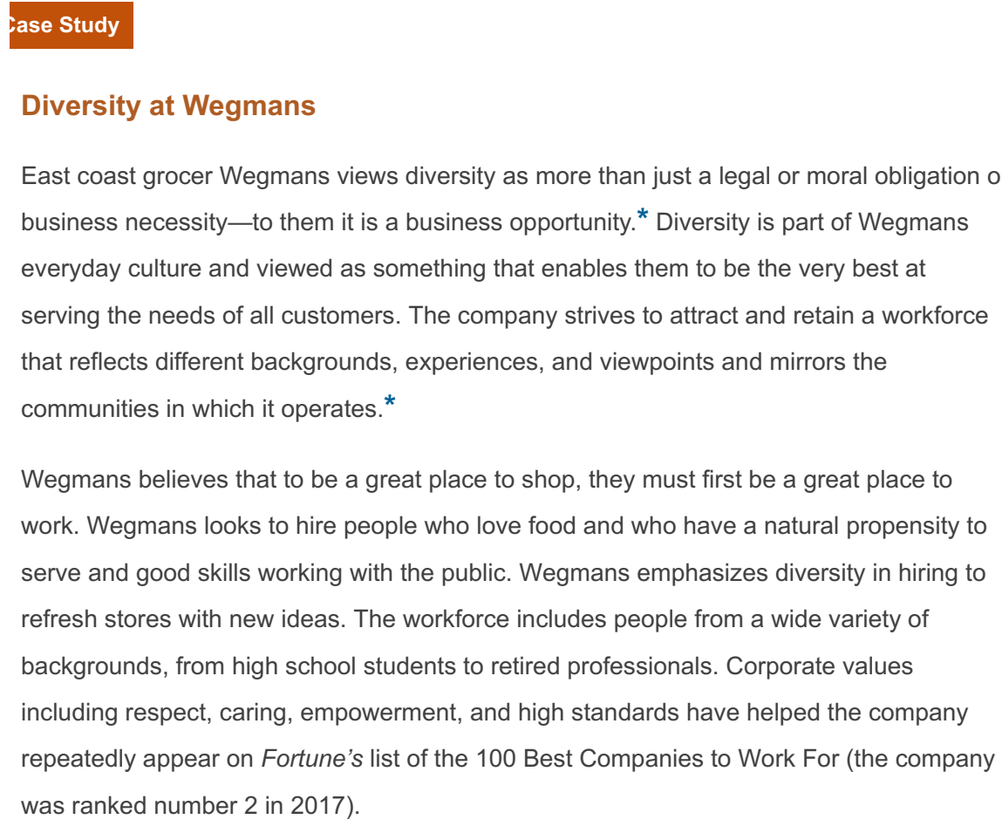
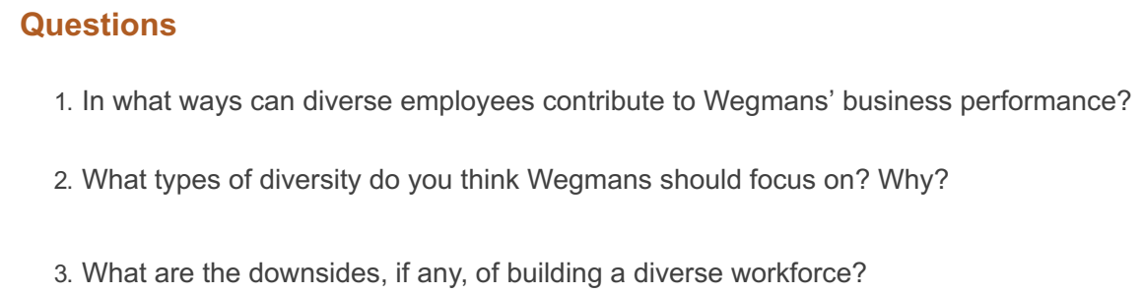
CHAPTER 2
The Changing Environment of Organizations
Diversity and business:

Slide 24
CHAPTER 2
The Changing Environment of Organizations
Globalization and business:
Globalizations: Factors increasing globalizations: | The internationalization of business activities and the shift toward an integrated global economy. Communication and transportation have improved dramatically over the past several decades. International communication is far easier than it was just a few years ago. Businesses have expanded internationally to increase their markets. More and more firms are moving into international markets to control costs, especially to reduce labor costs. Many organizations have become international in response to competition.
Notes:
Microsoft® Translator
العولمة
تدويل الأنشطة التجارية والتحول نحو اقتصاد عالمي متكامل.
Microsoft® Translator
العوامل التي تزيد من العولمة:
لقد تحسنت الاتصالات والنقل بشكل كبير خلال العقود العديدة الماضية. الاتصالات الدولية أسهل بكثير مما كانت عليه قبل بضع سنوات فقط.توسعت الأعمال التجارية دوليًا لزيادة أسواقها.المزيد والمزيد من الشركات تنتقل إلى الأسواق الدولية للتحكم في التكاليف ، وخاصة لخفض تكاليف العمالة.أصبحت العديد من المنظمات دولية استجابة للمنافسة.

Slide 25
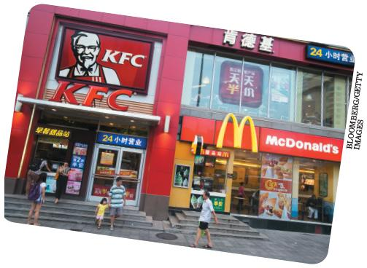
CHAPTER 2
The Changing Environment of Organizations
Globalization and business:
Globalization is a major part of the changing environment of business. Fast food businesses like KFC and McDonald’s, for example, have set up shop around the world. Their challenge is to maintain the identity and appeal that led them to become so recognizable while also adapting to customer tastes and workplace practices in different countries.
Notes:
العولمة هي جزء رئيسي من بيئة الأعمال المتغيرة. شركات الوجبات السريعة مثل كنتاكي وماكدونالدز ، على سبيل المثال ، أنشأت متجرًا في جميع أنحاء العالم. التحدي الذي يواجههم هو الحفاظ على الهوية والجاذبية التي أدت بهم إلى أن يصبحوا معروفين للغاية مع التكيف أيضًا مع أذواق العملاء وممارسات مكان العمل في البلدان المختلفة.

Slide 26
CHAPTER 2
The Changing Environment of Organizations
Globalization and business:
Cultural: Cultural competence: | Culture: the set of shared values, often taken for granted that help people in a group, organization, or society understand which actions are considered acceptable and which are deemed unacceptable. Culture competence: the ability to interact effectively with people of different culture. There are four components of cultural competence 1- Awareness of our own cultural worldview, and of our reactions to people who are different: A security guard who knows that he or she has a tendency to profile teenagers as “troublemakers” is culturally aware of his or her reactions to this group.
Notes:
الثقافة: مجموعة القيم المشتركة ، التي غالبًا ما يتم أخذها كأمر مسلم به ، والتي تساعد الأشخاص في مجموعة أو منظمة أو مجتمع على فهم الإجراءات التي تعتبر مقبولة وأيها تعتبر غير مقبولة.
الكفاءة الثقافية: القدرة على التفاعل بشكل فعال مع الناس من مختلف الثقافات.هناك أربعة مكونات للكفاءة الثقافية1- الوعي بنظرتنا الثقافية للعالم وردود أفعالنا تجاه الأشخاص المختلفين: حارس الأمن الذي يعرف أنه يميل إلى تصنيف المراهقين على أنهم "مثيري الشغب" يكون مدركًا ثقافيًا لردود أفعاله تجاه هذه المجموعة.

Slide 27
CHAPTER 2
The Changing Environment of Organizations
Globalization and business:
Cultural competence: | There are four components of cultural competence 2- Our attitude toward cultural differences: This reflects a willingness to honestly understand our beliefs and values about cultural differences 3- Knowledge of different worldviews and cultural practices: Research has found that our values and beliefs about equality may be inconsistent with our behaviors. Many people whose answers on a test indicated that they did not have prejudices did things in cross-cultural situations that did, in fact, reflect prejudice. 4- Cross-cultural skills: This component addresses the importance of practicing cultural competence, including nonverbal communication, to become effective cross-culturally
Notes:
2- موقفنا من الاختلافات الثقافية: وهذا يعكس الرغبة في فهم معتقداتنا وقيمنا بصدق حول الاختلافات الثقافية
3 - معرفة وجهات النظر العالمية والممارسات الثقافية المختلفة: وجدت الأبحاث أن قيمنا ومعتقداتنا حول المساواة قد لا تتفق مع سلوكياتنا. العديد من الأشخاص الذين أشارت إجاباتهم في الاختبار إلى عدم وجود تحيزات فعلوا أشياء في مواقف متعددة الثقافات تعكس ، في الواقع ، التحيز
.4- المهارات عبر الثقافات: يتناول هذا المكون أهمية ممارسة الكفاءة الثقافية ، بما في ذلك التواصل غير اللفظي ، لتصبح فعالة عبر الثقافات.

Slide 28
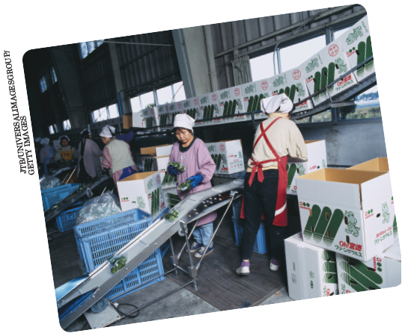
CHAPTER 2
The Changing Environment of Organizations
Globalization and business:
One major reason that businesses move into international markets is to take advantage of lower labor costs. For instance, many firms moved production facilities to Mexico several years ago because of low labor costs. China then became a magnet for business with its own low labor costs. But as wages have started in climb there some businesses are looking at other manufacturing locations such as Vietnam.
Notes:
أحد الأسباب الرئيسية التي تدفع الشركات إلى دخول الأسواق الدولية هو الاستفادة من انخفاض تكاليف العمالة. على سبيل المثال ، نقلت العديد من الشركات مرافق الإنتاج إلى المكسيك منذ عدة سنوات بسبب انخفاض تكاليف العمالة. ثم أصبحت الصين نقطة جذب للأعمال التجارية بتكاليف العمالة المنخفضة الخاصة بها. ولكن مع بدء ارتفاع الأجور ، بدأت بعض الشركات تبحث في مواقع تصنيع أخرى مثل فيتنام.

Slide 29
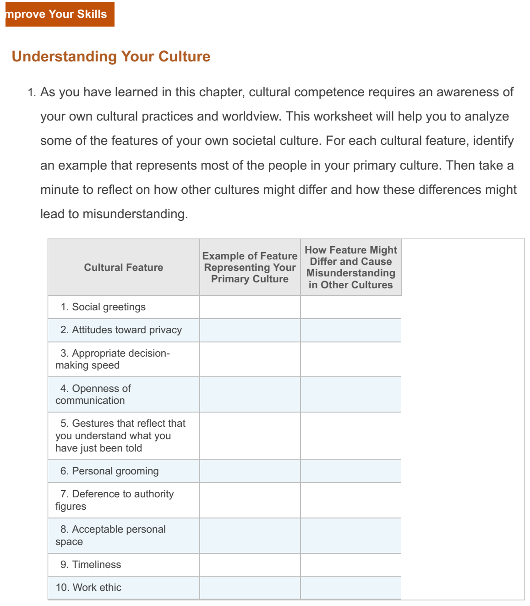
CHAPTER 2
The Changing Environment of Organizations
Globalization and business:

Slide 30
CHAPTER 2
The Changing Environment of Organizations
Globalization and business:
Cultural Etiquette Quiz
Successfully managing or conducting business across cultures involves knowing what to say, when to arrive for meetings, what to wear, what gifts are acceptable, and what greeting to give, among many other things. It takes a continued effort to recognize and appreciate the other party’s expectations and business practices. This quiz will give you an idea of how aware you are of the business cultures of other areas of the world.
Which culture often views professional titles as arrogant? Ireland
Where should you not use red ink on your business card because the color red has a negative connotation? Madagascar
In this culture, it may be considered an insult to leave immediately following a meeting, as this may suggest that you are not interested in getting to know the other party. Colombia
4- If you compliment someone in this country on one of his or her personal items, he or she may insist that you accept it as a gift. Bahrain

Slide 31
CHAPTER 2
The Changing Environment of Organizations
Globalization and business:
Cultural Etiquette Quiz
5- In this country, tapping your nose signals that something is to be kept secret or confidential. England
6- In this country, beckoning someone with your palm up while wagging one finger can be taken as an insult. India (and China)
7- In this country, people who have worked together for years still shake hands every morning as if they were meeting for the first time. Germany
8- In this country, negotiations usually take a long time and are chaotic, with numerous people often speaking simultaneously. Spain
9- The “thumbs up” gesture is offensive in this country. Saudi Arabia
10- Be sensitive to the volume of your voice in this country. Loud voices are known to be offensive in meetings as well as in restaurants and on the street. France
10- Negotiations and meetings with people from this country often involve flared tempers, and tantrums and walkouts often occur. Standing with your hands in your pockets is also considered rude in this culture. Russia
11- Because saving face is so important in this culture, you will often hear “It’s convenient” or “I’ll look into it” instead of being told “No.” China

Slide 32
CHAPTER 2
The Changing Environment of Organizations
Globalization and business:
Cross-Cultural difference and similarities: | General observations: Cultural and national bounders may not coincide. one major review of the literature on international management reached five basic conclusions. 1- Behavior in organizational settings does indeed vary across cultures. 2- Culture itself is one major cause of this variation 3- although the causes and consequences of behavior within organizational settings remain quite diverse across cultures, organizations and the ways they are structured appear to be growing increasingly similar. 4- The same individual behaves differently in different cultural settings. 5- Cultural diversity can be an important source of synergy in enhancing organizational effectiveness.
Notes:
ملاحظات عامة: لا يجوز أن تتطابق الحدود الثقافية والوطنية.توصلت مراجعة رئيسية واحدة للأدبيات المتعلقة بالإدارة الدولية إلى خمسة استنتاجات أساسية.1- يختلف السلوك في المؤسسات التنظيمية بالفعل عبر الثقافات.2- الثقافة نفسها هي أحد الأسباب الرئيسية لهذا الاختلاف3- على الرغم من أن أسباب وعواقب السلوك داخل الإعدادات التنظيمية تظل متنوعة تمامًا عبر الثقافات ، إلا أن المنظمات وطرق تنظيمها تبدو متشابهة بشكل متزايد.4- يتصرف نفس الفرد بشكل مختلف في بيئات ثقافية مختلفة.5- يمكن أن يكون التنوع الثقافي مصدرًا مهمًا للتآزر في تعزيز الفعالية التنظيمية.

Slide 33
CHAPTER 2
The Changing Environment of Organizations
Table2.3.Work-Related Differences in 10 Countries
Note:
H = high; M = moderate; L = low
for INDIVIDUALISM/COLLECTIVISM.
H means High Individualism,
L means High Collectivism and M means a balance of individualism and collectivism.
These are only 10 of the more than 60 countries that Hofstede and others have studied
Country | Individualism/Collectivism | Power Distance | Uncertainty Avoidance | Masculinity | Long-Term Orientation
CANADA | H | M | M | M | L
GERMANY | M | M | M | M | M
ISRAEL | M | L | M | M | (no data)
ITALY | H | M | M | H | (no data)
JAPAN | M | M | H | H | H
MEXICO | H | H | H | M | (no data)
PAKISTAN | L | M | M | M | L
SWEDEN | H | M | L | L | M
UNITED STATES | H | M | M | M | L
VENEZUELA | L | H | M | H | (no data)
References: Adapted from Geert Hofstede and Michael Harris Bond, “The Confucius Connection: From Cultural Roots to Economic Growth,” Organizational Dynamics, Spring 1988, pp. 5–21; Geert Hofstede, “Motivation, Leadership, and Organization: Do American Theories Apply Abroad?” Organizational Dynamics, Summer 1980, pp. 42–63.

Slide 34

CHAPTER 2
The Changing Environment of Organizations
Globalization and business:
Specific cultural issues | Geert Hofsted’s research Geert Hofstede, a Dutch researcher, studied workers and managers in sixty countries and found that specific attitudes and behaviors differed significantly because of the values and beliefs that characterized those countries. The two primary dimensions that Hofstede found are the individualism/collectivism continuum and power distance. 1- Individualism: Exists to the extent that people in a culture define themselves primarily as individuals rather than as part of one or more groups or organizations. 2- Collectivism: on the other hand, is characterized by tight social frameworks in which people tend to base their identities on the group or organization to which they belong.
Collectivism tends to be a dominant cultural value in many Asian countries. As a result, workers such as these have a tight social framework and closely identify with their co-workers.
Notes:
درس الباحث الهولندي غيرت هوفستد العمال والمديرين في ستين دولة ووجد أن المواقف والسلوكيات المحددة تختلف اختلافًا كبيرًا بسبب القيم والمعتقدات التي تميز تلك البلدان.البعدان الأساسيان اللذان وجدهما هوفستد هما استمرارية الفردية / الجماعية ومسافة القوة.1- الفردية: توجد إلى الحد الذي يعرف فيه الناس في ثقافة ما أنفسهم في المقام الأول كأفراد وليس كجزء من مجموعة أو منظمة واحدة أو أكثر.2- الجماعية: من ناحية أخرى ، تتميز بأطر اجتماعية متماسكة يميل الناس فيها إلى بناء هوياتهم على الجماعة أو المنظمة التي ينتمون إليها.

Slide 35
CHAPTER 2
The Changing Environment of Organizations
Globalization and business:
Specific cultural issues | 3- Power distance: which might also be called orientation to authority, is the extent to which people accept as normal an unequal distribution of power. 4- Uncertainty avoidance: which might also be called preference for stability, is the extent to which people feel threatened by unknown situations and prefer to be in clear and unambiguous situations. 5- Masculinity: which might be more accurately called assertiveness or materialism, is the extent to which the dominant values in a society emphasize aggressiveness and the acquisition of money and other possessions as opposed to concern for people, relationships among people, and overall quality of life. 6- Long-term values: include focusing on the future, working on projects that have a distant payoff, persistence, and thrift. 7- Short-term values: are more oriented toward the past and the present and include respect for traditions and social obligations.
Notes:
3- مسافة القوة: والتي يمكن تسميتها أيضًا بالتوجه إلى السلطة ، هي المدى الذي يقبل به الناس التوزيع غير المتكافئ للسلطة كالمعتاد. 4- تجنب عدم اليقين: والذي قد يسمى أيضًا تفضيل الاستقرار ، هو مدى شعور الناس بالتهديد من المواقف المجهولة ويفضلون أن يكونوا في مواقف واضحة لا لبس فيها.5- الذكورة: والتي يمكن أن يطلق عليها بشكل أكثر دقة الحزم أو المادية ، هي مدى تأكيد القيم السائدة في المجتمع على العدوانية واكتساب المال والممتلكات الأخرى بدلاً من الاهتمام بالناس والعلاقات بين الناس والجودة الشاملة الحياة. 6- القيم طويلة المدى: وتشمل التركيز على المستقبل ، والعمل على المشاريع التي لها مردود بعيد ، والمثابرة ، والاقتصاد. 7- القيم قصيرة المدى: هي أكثر توجهاً نحو الماضي والحاضر وتشمل احترام التقاليد والالتزامات الاجتماعية.

Slide 36
CHAPTER 2
The Changing Environment of Organizations
Globalization and business:
Global perspective | A global perspective: is distinguished by a willingness to be open to and learn from the alternative systems and meanings of other people and cultures and a capacity to avoid assuming that people everywhere are the same. A person with a global perspective scans the world from a broad view, always seeking unexpected trends and opportunities. Understand Yourself: Self-assessment gives you the opportunity to better understand your global perspective. Place your response on the line to the left of each statement using the scale below, and then follow the scoring instructions and read the interpretation at the end.
Notes:
منظور عالمي: يتميز بالاستعداد للانفتاح والتعلم من الأنظمة والمعاني البديلة للأشخاص والثقافات الأخرى والقدرة على تجنب افتراض أن الناس في كل مكان متماثلون.يقوم شخص ذو منظور عالمي بمسح العالم من منظور واسع ، ويبحث دائمًا عن الاتجاهات والفرص غير المتوقعة.افهم نفسك:يمنحك التقييم الذاتي الفرصة لفهم منظورك العالمي بشكل أفضل. ضع إجابتك على السطر الموجود على يسار كل عبارة باستخدام المقياس أدناه ، ثم اتبع تعليمات التسجيل واقرأ التفسير في النهاية.

Slide 37
CHAPTER 2
The Changing Environment of Organizations
Technology and business:
Technology Manufacturing and Service Technologies | refers to the methods used to create products, including both physical goods and intangible services. Three specific areas of technology worth noting here are: (1) The shift toward a service-based economy, (2) The growing use of technology for competitive advantage, and (3) mushrooming change in information technology Manufacturing: is a form of business that combines and transforms resources into tangible outcomes that are then sold to others. A service organization: is one that transforms resources into an intangible output and creates time or place utility for its customers.
Notes:
يشير إلى الأساليب المستخدمة لإنشاء المنتجات ، بما في ذلك السلع المادية والخدمات غير الملموسة. هناك ثلاثة مجالات تقنية محددة جديرة بالملاحظة هنا: (1) التحول نحو اقتصاد قائم على الخدمات ، (2) الاستخدام المتزايد للتكنولوجيا لتحقيق ميزة تنافسية ، و (3) تفشي التغيير في تكنولوجيا المعلومات
التصنيع: هو شكل من أشكال الأعمال التي تجمع وتحول الموارد إلى نتائج ملموسة يتم بيعها بعد ذلك للآخرين. منظمة الخدمة: هي المنظمة التي تحول الموارد إلى مخرجات غير ملموسة وتخلق الوقت أو المكان المناسب لعملائها.

Slide 38
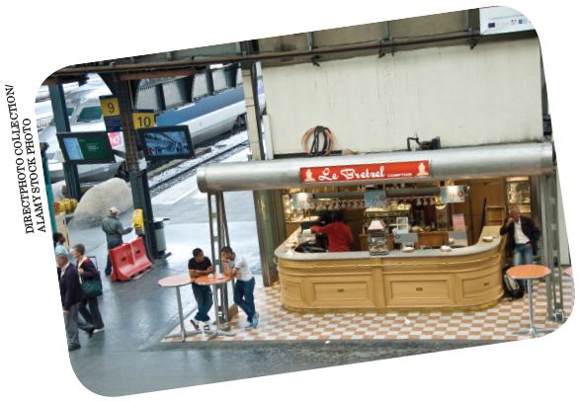
CHAPTER 2
The Changing Environment of Organizations
Technology and business:
Service-oriented businesses need to recruit and train employees to take on a variety of roles as they interface with the business’s customers. Take this cafe in a Paris train station, for example. Employees will be providing food and beverage services to a variety of travelers, including both business people and tourists and who may speak different languages. As a result, those employees will need to be capable of functioning in many different situations.

Slide 39
CHAPTER 2
The Changing Environment of Organizations
Technology and business:
Technology and Competition Information Technology and Social Media | Technology is the basis of competition for some firms, especially those whose goals include being the technology leaders in their industries. Businesses have increasingly found that they can be more competitive if they can systematically decrease cycle times. Breakthroughs in information technology have resulted in leaner organizations, more flexible operations, increased collaboration among employees, more flexible work sites, and improved management processes and systems. On the other hand, they have also resulted in less personal communication, less “down time” for managers and employees, and an increased sense of urgency vis-à-vis decision making and communication—changes that have not necessarily always been beneficial.

Slide 40
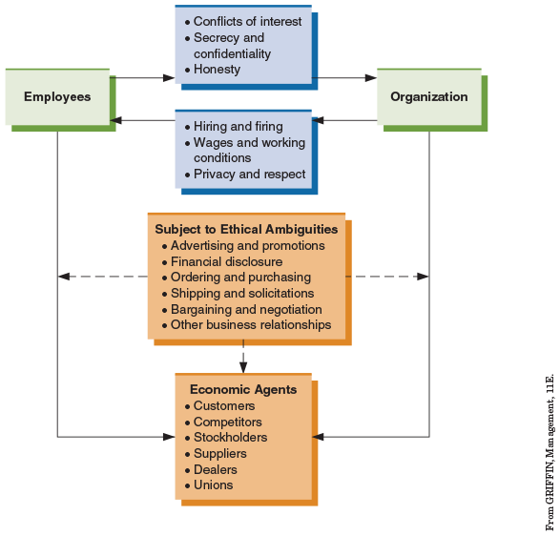
CHAPTER 2
The Changing Environment of Organizations
Ethics and Corporate Governance:
Figure 2.3 Framing Ethical Issues
illustrates how many ethical situations can be framed. Specifically, most ethical dilemmas faced by managers relate to how the organization treats its employees, how employees treat the organization, and how employees and organizations treat other economic agents.
Managers face a variety of ethical situations. In most cases these situations involve how the organization treats its employees, how employees treat the organization, and how employees and organizations treat other economic agents.

Slide 41

CHAPTER 2
The Changing Environment of Organizations
Ethics and Corporate Governance:
How an Organization Treats Its Employees | This area includes policies such as hiring and firing, wages and working conditions, and employee privacy and respect.
One important perspective in framing ethical issues is how the organization treats its employees. Take this closed business, for example. If its employees showed up for work one day and found this sign on the door, most people would agree that the business owners did not treat their employees ethically or responsibly by not giving them more advance notice of the impending closure.

Slide 42

CHAPTER 2
The Changing Environment of Organizations
Ethics and Corporate Governance:
How Employees Treat the Organization | Numerous ethical issues also stem from how employees treat the organization, especially in regard to conflicts of interest, secrecy and confidentiality, and honesty.
Another perspective in framing ethical issues is how employees treat the organization. If this employee is taking envelopes for business reasons that is, of course, ethical and appropriate. But if the envelopes are for personal use then most people would see this as unethical.

Slide 43
CHAPTER 2
The Changing Environment of Organizations
Ethics and Corporate Governance:
How Employees and the Organization Treat Other Economic Agents Ethical Issues in Corporate Governance | the primary agents of interest include customers, competitors, stockholders, suppliers, dealers, and unions. The interactions between the organization and these agents that may be subject to ethical ambiguity include advertising and promotions, financial disclosures, ordering and purchasing, shipping and solicitations, bargaining and negotiation, and other business relationships. Another area of interest in recent years involves financial reporting by some e-commerce firms. the oversight of a public corporation by its board of directors. The board of a public corporation is expected to ensure that the business is being properly managed and that the decisions made by its senior management are in the best interests of shareholders and other stakeholders.

Slide 44
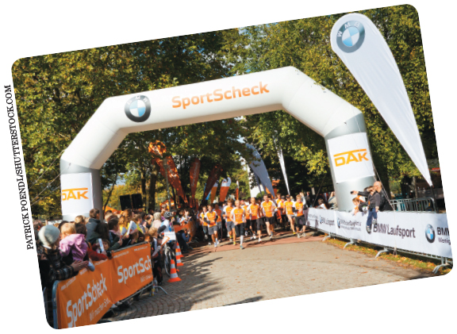
CHAPTER 2
The Changing Environment of Organizations
Ethics and Corporate Governance:
Corporate Social Responsibility | corporate social responsibility often include businesses living and working together for the common good and valuing human dignity. An important part of this is how employers treat their employees.
Corporate social responsibility has become increasingly important in recent years. Some firms actively engage in social responsibility by promoting fitness activities such as fun runs, bicycle races, and so forth.

Slide 45
CHAPTER 2
The Changing Environment of Organizations
New Employment Relationships:
The Management of Knowledge Workers | Many employees add value simply because of what they know. These employees are often referred to as knowledge workers. How well these employees are managed is seen as a major factor in determining which firms will be successful in the future. Compensation and related policies for knowledge workers must also be specially tailored. For example, in many high-tech organizations, engineers and scientists have the option of entering a technical career path that parallels a management career path. This allows the knowledge worker to continue to carry out specialized work without taking on large management responsibilities, while at the same time offering that worker compensation that is equivalent to that available to management.

Slide 46

CHAPTER 2
The Changing Environment of Organizations
New Employment Relationships:
Outsourcing and Offshoring | Outsourcing is the practice of hiring other firms to do work previously performed by the organization itself. It is an increasingly popular strategy because it helps firms focus on their core activities and avoid getting sidetracked by secondary activities Offshoring the growing trend toward outsourcing to other countries in order to lower labor costs;
Outsourcing and offshoring have become very popular business practices in recent years. Many companies that use call centers, for instance, have found it to be advantageous to contract with other firms to handle those services for them. To capitalize on this trend, many call center operations in India have sprung up to provide support for other companies. Indian workers such as these are usually fluent in English, can be trained to handle most questions and problems, and work for wages somewhat lower than U.S. counterparts.

Slide 47
CHAPTER 2
The Changing Environment of Organizations
New Employment Relationships:
Temp and Contingent Workers: Tiered Workforce: | A contingent worker: is a person who works for an organization on something other than a permanent or full-time basis. Categories of contingent workers include independent contractors, on-call workers, temporary employees (usually hired through outside agencies), and contract and leased employees. Another category is part-time workers. The financial services giant Citigroup, for example, makes extensive use of part-time sales agents to pursue new clients. A tiered workforce: exists when one group of an organization’s workforce has a contractual arrangement with the organization objectively different from that of another group performing the same jobs. For example, during the 2008–2010 recession, Harley-Davidson negotiated a new agreement with its labor union for wages and job security at its large motorcycle factory in York, Pennsylvania.

Slide 48

CHAPTER 2
The Changing Environment of Organizations
New Employment Relationships:
The Changing Nature of Psychological Contracts | Psychological contract: is a person’s overall set of expectations regarding what he or she will contribute to the organization and what the organization will provide in return. Unlike any other kind of business contract, a psychological contract is not written on paper, nor are all of its terms explicitly negotiated.
A psychological contract is an unwritten agreement about expectations between an organization and its employees. This manager and employee, for example, are finalizing an understanding about how a new project will be managed. The agreement is not written, but both sides understand what they are supposed to do and what they can expect in return.

Slide 49
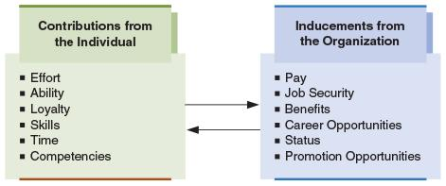
CHAPTER 2
The Changing Environment of Organizations
New Employment Relationships:
Figure 2.4 The Psychological Contract:
Psychological contracts govern the basic relationship between people and organizations. Individuals contribute such things as effort and loyalty. In turn, organizations offer such inducements as pay and job security.

Slide 50
CHAPTER 2
The Changing Environment of Organizations
Summary and Application:
Diversity is much more than demographics and can reflect combinations of characteristics in addition to a single attribute.
Diversity affects individual and organizational outcomes through processes including social integration, differences in status and power, task conflict, relationship conflict, inclusion, and information processing.
Barriers to inclusion include the “like me” bias, stereotypes, prejudice, perceptions of loss by persons who feel threatened by diversity initiatives, ethnocentrism, and unequal access to organizational networks.
Societal culture reflects language, politics, religion, and values among other things, and societal culture can vary within a single country or across nearby countries.
Globalization is playing a major role in the environment of many firms today. The volume of international trade has grown significantly and continues to grow at a very rapid pace.

Slide 51
CHAPTER 2
The Changing Environment of Organizations
Summary and Application:
One special aspect of business: ethics, corporate governance, has also taken on increased importance.
A final significant area of organizational change facing organizations today involves new employment relationships.

Slide 52
CHAPTER 2
The Changing Environment of Organizations
Discussion Questions:
Which do you think is more important to team performance: surface-level or deep-level diversity? Why?
How can diversity create a competitive advantage for a firm?
If a subordinate came to you and said that he or she felt the company’s new diversity hiring initiative was unfair and would compromise his or her well-deserved opportunities for advancement, how would you respond?
What can leaders do to be effective when team members are from different cultures and have different expectations about how the leader should behave?

Slide 53
CHAPTER 2
The Changing Environment of Organizations
Discussion Questions:
5. Identify at least three ways in which the globalization of business affects businesses in your community.
6. What roles do changing technologies play in your daily activities?
7. Do you think that concerns regarding ethics will become more or less important in business? Why?
8. What are your personal opinions about international outsourcing in the garment industry? Do you think that lower prices are worth sending U.S. jobs to other countries? Explain your answer.

Slide 54
Thanks

